Slide 1
Epreuves écrites : EC2

Slide 2
Nature de l’épreuve et attentes

Slide 3
Nature de l’épreuve. Étude d'un document :
il est demandé aux candidats:
* de répondre aux questions en mobilisant ses connaissances acquises dans le cadre du programme
*d’adopter une démarche méthodologique rigoureuse, de collecte et de traitement de l'information.

Slide 4
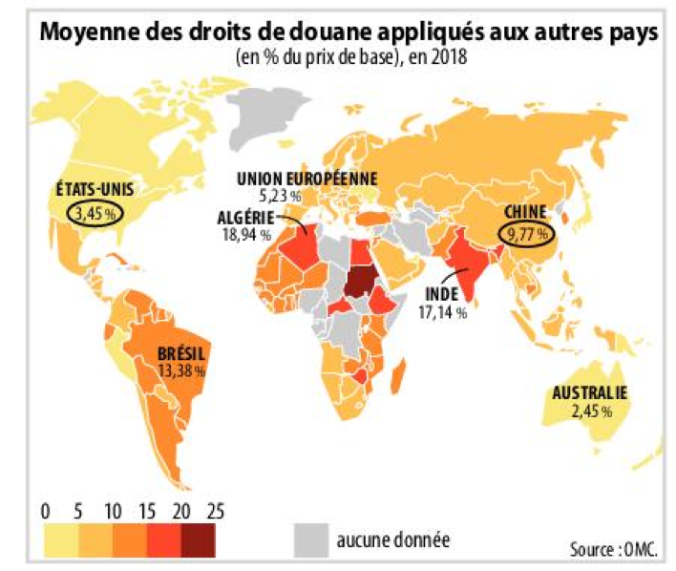
EC2: Nature du document
*Une carte
Hachette p.57

Slide 5
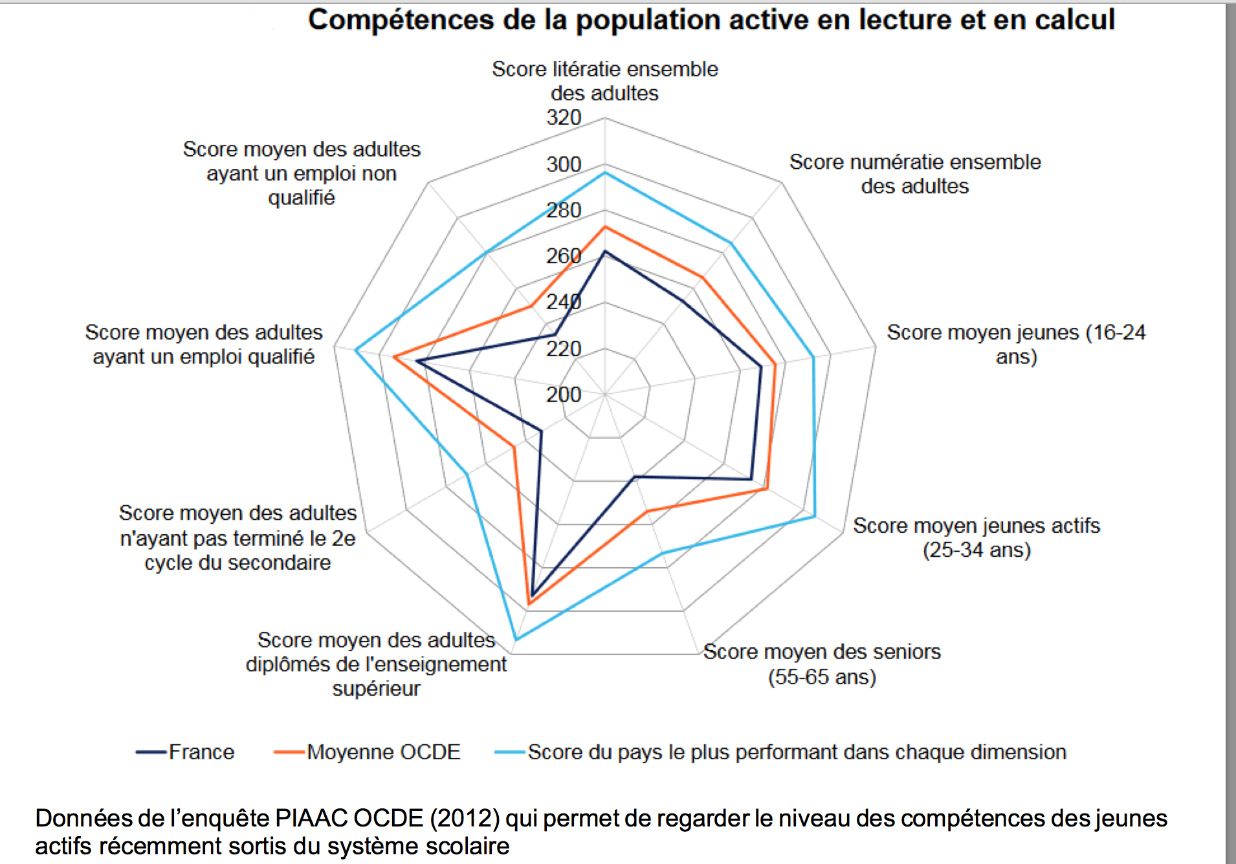
Nature du document
Un graphique radar

Slide 6
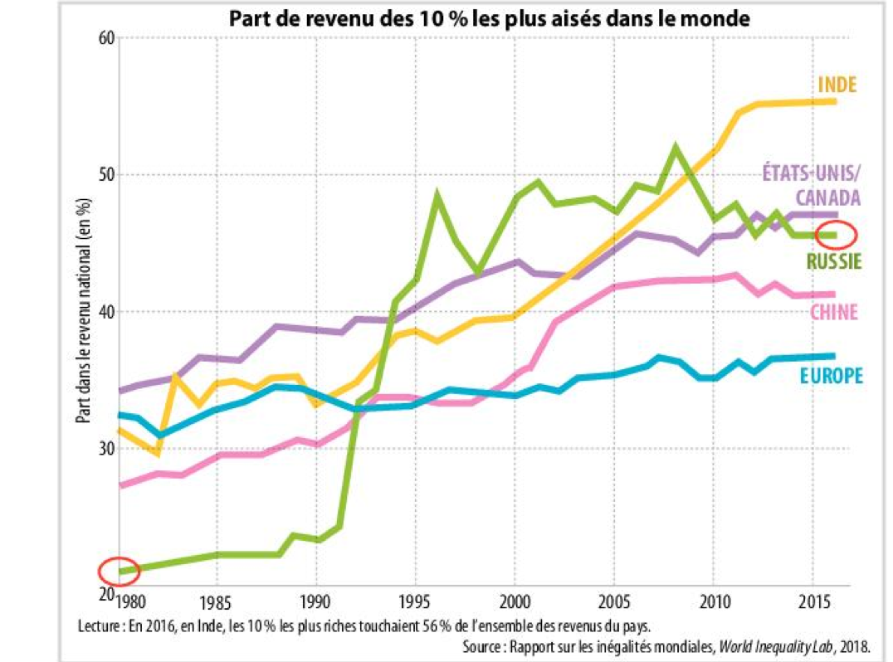
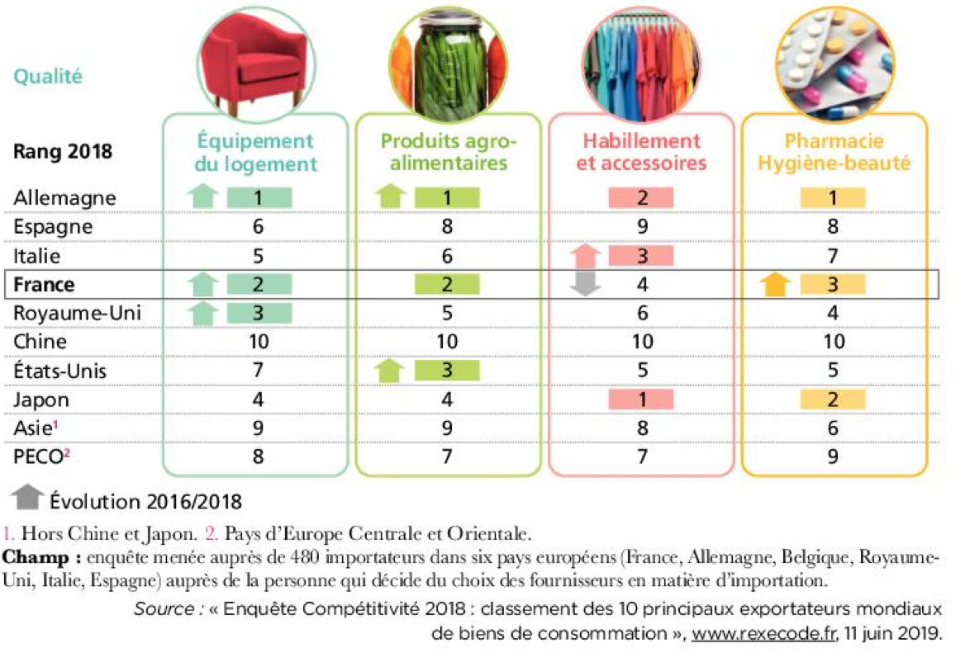
EC2: Nature du document
Un tableau ou un graphique
Classement des 10 premiers pays exportateurs
de biens de consommation selon la qualité
Magnard p.45
Hachette p.55

Slide 7
Découpage entre les deux questions
La première question est descriptive.
* Elle teste la compréhension du document
* Elle porte sur une partie ou sur la totalité du document. (2 ou 3 points)
Hug0’Flandry

Slide 8
Question 1
Magnard p.47
Q1: Caractérisez l’évolution des parts de marché de la France par rapport à celle des autres pays présentés.
Q1: Comparez l’évolution de la productivité horaire du travail en France et en Allemagne depuis 1985.

Slide 9
Découpage entre les deux questions
La seconde question est explicative.
* Elle porte sur un ou des éléments contenus dans un des objectifs d’apprentissage du programme de terminale
* tout en étant en lien avec les informations données par le document.
(3 ou 4 points)
Hug O’Flandry

Slide 10
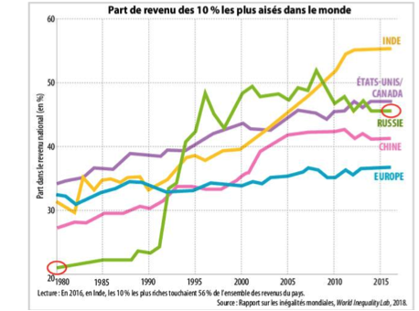
Question 2: explicative
Q2: À l’aide du document et de vos connaissances,
Expliquez les effets induits par le commerce international sur les inégalités de revenu au sein de chaque pays ou zone.

Slide 11
Différences avec l’ancienne épreuve
Pas de présentation de document.
L’EC2 est évaluée sur 6 points et non 4.
La deuxième question est explicative, il ne s’agit pas seulement de comparer des données ce qui relève plutôt de la question 1.
Hug0’Flandry

Slide 12
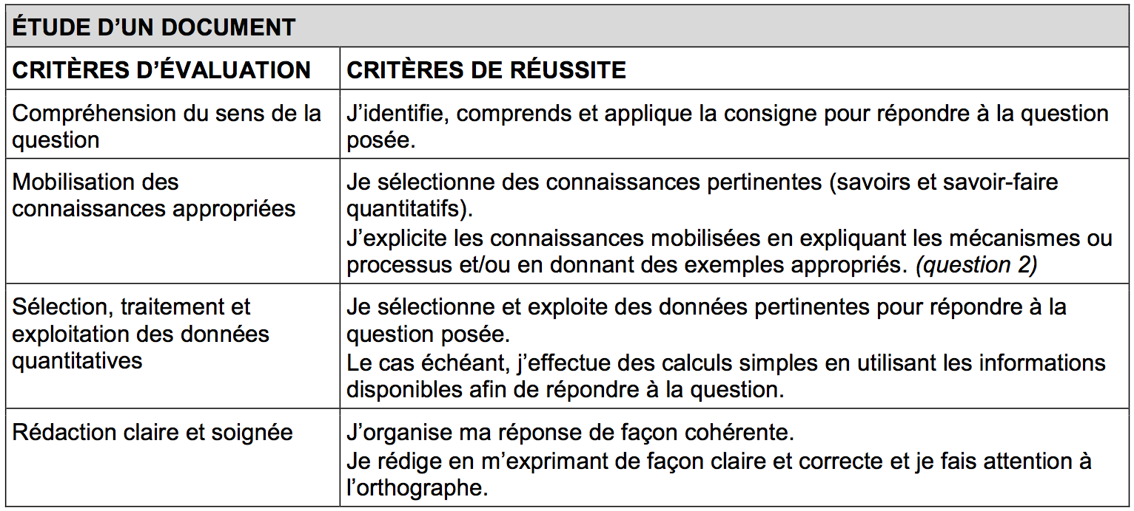
Attentes de l’épreuve

Slide 13
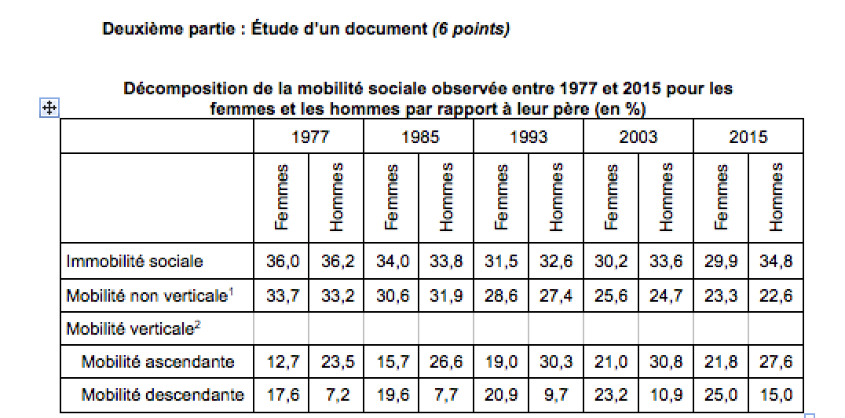
Sujets zéro
Source : INSEE, « La mobilité sociale des femmes et des hommes : évolutions entre 1977 et 2015 », France, portrait social, édition 2019.
¹La mobilité non verticale correspond soit à une mobilité entre une catégorie de salariés et une catégorie de non-salariés, soit à une mobilité entre des catégories de non-salariés.
² La mobilité verticale correspond aux trajectoires, ascendantes ou descendantes, entre catégories salariées.

Slide 14
Questions :
Q1 descriptive:
Comparez la mobilité observée des femmes et des hommes par rapport à leur père pour l'année 2015. (2 points)
Q2 explicative:
À l'aide du document et de vos connaissances, présentez deux facteurs permettant d’expliquer l’évolution des situations de déclassement. (4 points)

Slide 15
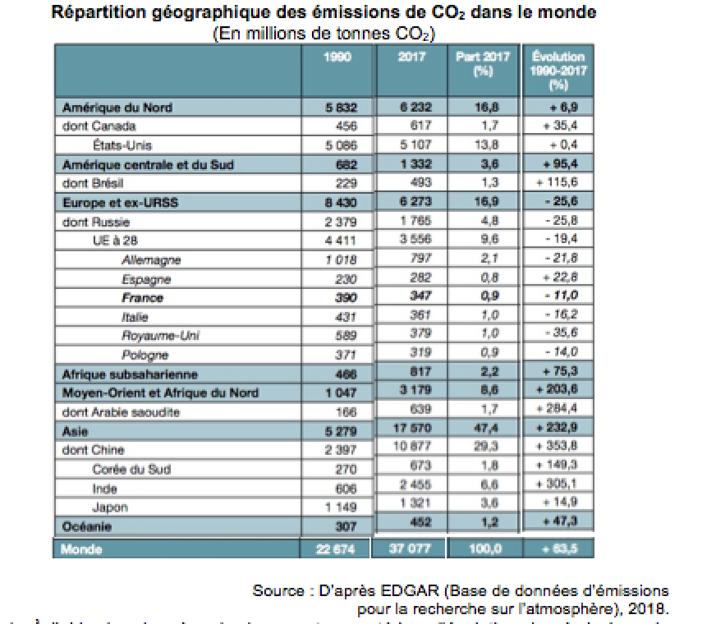
Sujet zéro

Slide 16
Sujet zéro
Q1 descriptive:
À l’aide des données du document, caractérisez l'évolution des émissions de CO2 dans le monde entre 1990 et 2017. (2 points)
Q2 explicative:
À l’aide des données du document et de vos connaissances, présentez un instrument mis en œuvre par les pouvoirs publics permettant d'expliquer l'évolution des émissions de CO2 dans l'UE à 28 sur la période. (4 points)

Slide 17
Répartition du temps EC2
EC2: à peu près 1H15 si l’on compte au prorata des points.

Slide 18
Des sujets qui ne répondent pas aux attentes de l’épreuve

Slide 19
Sujet Nathan p 81
Question 1: Question mal formulée et trop calculatoire ( pas de calculatrice).
Question 2: Question ne nécessitant pas d’explication, caractérisez signifiant montrez les caractéristiques. D’autre part ne portant principalement que sur le document et pas directement sur un OA du programme.

Slide 20
Sujet Hachette p 68
Question 1 ne porte pas directement sur le document
Question 2 ne correspond pas à un OA du programme

Slide 21
Sujet Magnard p 67
Question 2 ne correspond pas à un OA du programme

Slide 22
Sujet Magnard p 68
Questions 1 et 2 ne correspondent pas aux questions posées/attentes

Slide 23
Sujet Belin p 86
Questions ne correspondent pas aux OA

Slide 24
Sujet Belin p 90
Question ne correspond pas à l’intitulé du graphique (Etats-Unis et non France)
Deux graphiques : pas envisageable

Slide 25
Bordas p 32
1ère question convient,
2ème question ne correspond pas à un OA

Slide 26
Quelques propositions de sujets

Slide 27
Sujet A
DOCUMENT- Des firmes exportatrices plus grandes, plus productives et plus profitables
 | Toutes firmes | Grandes entreprises (plus de 50 salariés) | Petites entreprises (moins de 50 salariés)
Nombre (proportion) | 789 020 | 91 315 (11,5 %) | 697 705 (88,5%)
Nombre moyen d’employés | 41,8 | 265,9 | 12,5
Productivité moyenne | 4,6 | 7,5 | 4,4
Proportion d’exportateurs | 34,3% | 84,0 % | 27,8 %
% d’exportateurs hors UE-25 | 80,6 % | 88,5 % | 77,5 %
Nombre moyen de destinations | 3,2 | 15,6 | 1,6
Source : Crozet Matthieu, Isabelle Méjean, et Soledad Zignago. « Plus grandes, plus fortes, plus loin... Les performances des firmes exportatrices françaises », Revue économique, vol. vol. 62, no. 4, 2011.
1° Comparez la productivité moyenne et la proportion d’exportateurs. (2 points)
2° A l’aide du document et de vos connaissances, expliquez comment la productivité des firmes sous-tend leur aptitude à exporter. (4 points)

Slide 28
Sujet B
DOCUMENT - Croissance du revenu et inégalités dans les régions européennes, 1980-2017
Taux de croissance annuel moyen, 1980-2017 (en %)
 | Europe de l’Ouest | Europe du Sud | Europe du Nord | Europe de l’Est
50% les plus pauvres | 0,6 % | 0,9 % | 1,4 % | 0,6 %
Top 10% | 1,4 % | 1,3 % | 2,2 % | 2,5 %
Inclus Top 1% | 2,0 % | 1,7 % | 3,1 % | 3,8 %
Population totale | 1,0 % | 1,1 % | 1,6 % | 1,3 %
Source : Thomas Blanchet Lucas Chancel Amory Gethin “How Unequal Is Europe? Evidence from Distributional National Accounts, 1980-2017”, avril 2019, World Inequality Lab, p 32
“How Unequal is Europe? Evidence from Distributional National Accounts, 1980-2017”
1° A l’aide de données significatives, comparez l’évolution des revenus entre 1980 et 2017 pour l’Europe du Nord. (2 points)
2° A l’aide du document et de vos connaissances, montrez que le commerce international peut permettre d’expliquer l’évolution des inégalités au sein des pays. (4 points)

Slide 29
Sujet C
DOCUMENT - Part des importations dans la consommation en France(en %)
1° Comparez la provenance des importations dans la consommation en France en 1994 et en 2014. (2 points)
2° A l’aide du document et de vos connaissances, expliquez les effets induits par le commerce international sur les consommateurs. (4 points)
Source: Carluccio et al. (2018) à partir des données des Douanes et de l’Insee
Note: Seules les importations de biens finaux entrant directement dans la consommation des ménages sont comptabilisées.
Juan Carluccio, Erwan Gautier et Sophie Guilloux-Nefussi, « Importations des pays à bas salaire : quels gains pour les ménages ? » Bloc-note Éco –billet n° 611 Banque de France, 2018

